Slide 1


Читання
Розділ 2. Без слова немає мови, а без мови – книги…
Сьогодні
Урок
№42-43
Робота з дитячою книжкою. Медіавіконце: селфі. Селфі з улюбленою книжкою

Slide 2
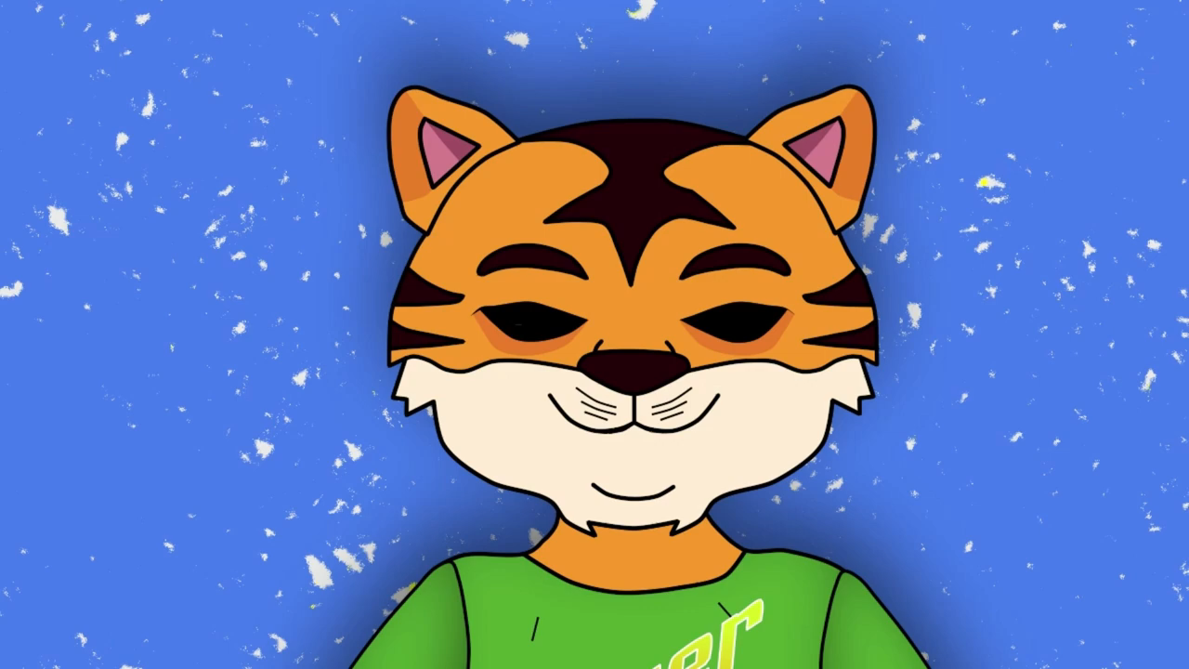
Сьогодні
05.12.2022
Рухлива вправа для очей.

Slide 3

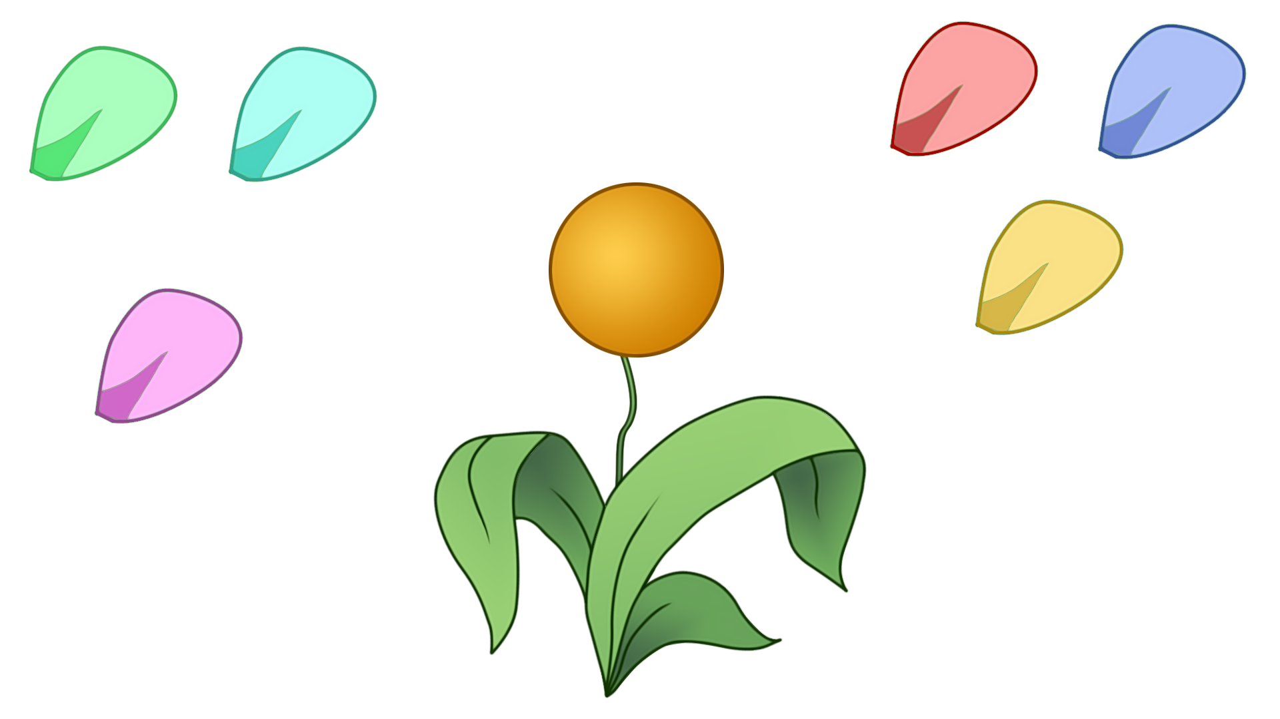
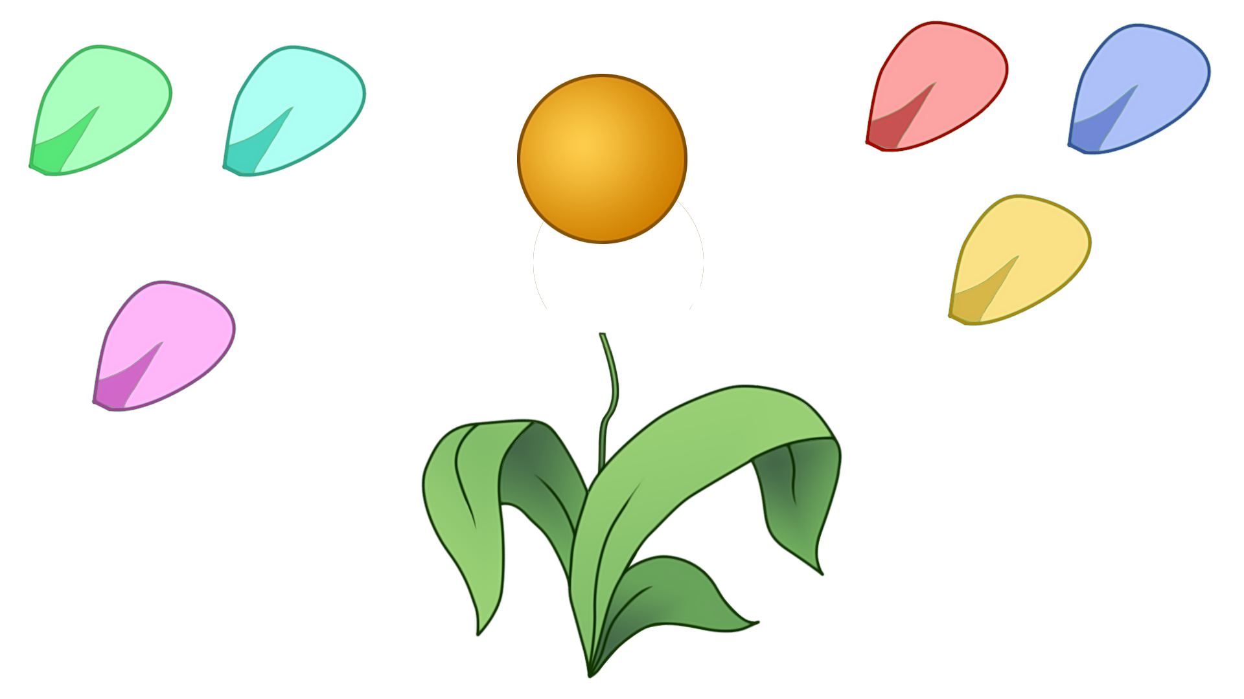
Сьогодні
Вправа «Збери прислів'я».
в світі
жити.
гарно
дружити -
з книгою
Будеш
будеш

Slide 4

Сьогодні
Повідомлення теми уроку.
05.12.2022
Упродовж усього життя ми звертаємося до книги. Вона допомагає пізнати та зрозуміти навколишній світ і самих себе. Нерідко книга, вчасно прочитана, підказує людині вихід із складної ситуації. Книги — володарі простору.

Slide 5
Сьогодні
Повідомлення теми уроку.
05.12.2022
У шкільних і дитячих бібліотеках України кожного року проводять конкурс «Селфі з улюбленою книжкою».
Сьогодні ми з вами познайомимося з поняттям «селфі» і створимо селфі зі своєю улюбленою книжкою.

Slide 6

Сьогодні
05.12.2022
Стіна слів. Словник.
Селфі –— різновид автопортрета, фотографування самого/самої себе на відстані витягнутої руки або з використанням дзеркала.
Підручник.
Сторінка
68

Slide 7
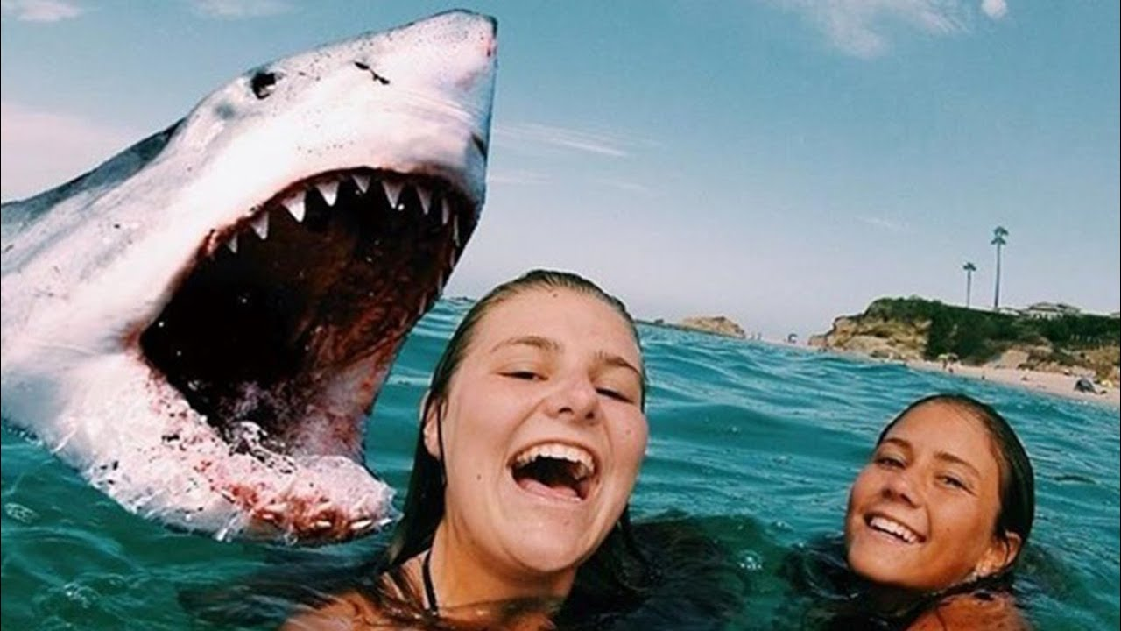
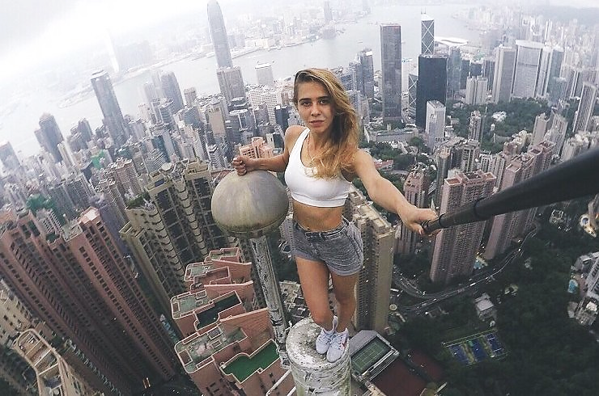
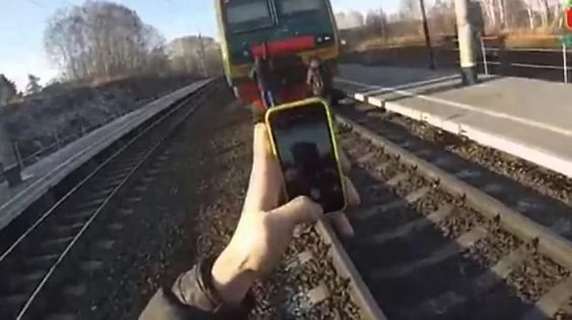
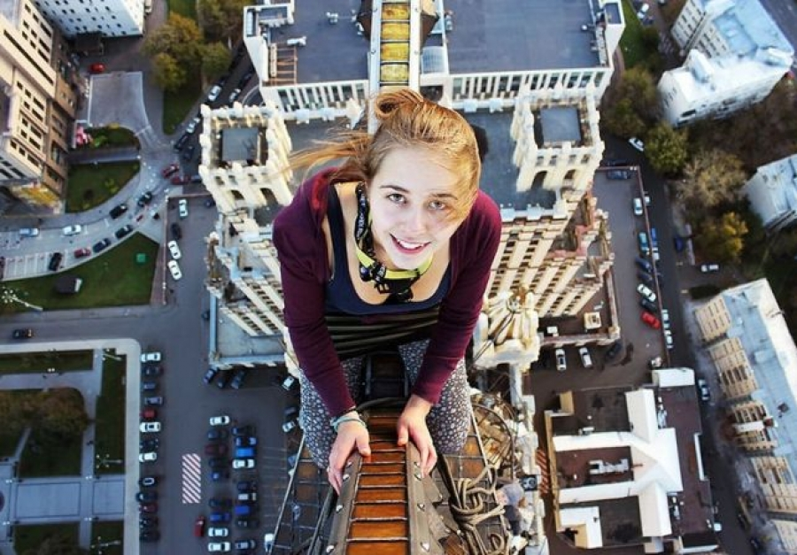
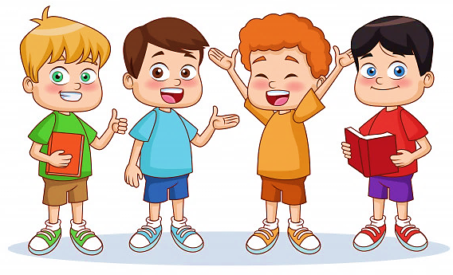

Сьогодні
05.12.2022
Обговоріть: яких селфі слід уникати?
Не робити селфі на залізничних коліях, на воді, з тваринами, на дахах будівель, на вагонах поїздів, на трасі.
Чому не варто фотографуватися під час грози, буревіїв, смерчу?
Під час перебування у відпустці не слід публікувати сімейні світлини, оскільки злочинці можуть скористатися цією інформацією для пограбування вашої домівки.
Підручник.
Сторінка
68

Slide 8

Сьогодні
Конкурс «Селфі з улюбленою книжкою».
05.12.2022
Дізнайтеся більше про конкурс «Селфі з улюбленою книжкою». Його проводять у шкільних і дитячих бібліотеках України.
Цікаво, що із задоволенням беруть участь у ньому й дорослі. Як ви думаєте, чому?
Підручник.
Сторінка
65

Slide 9

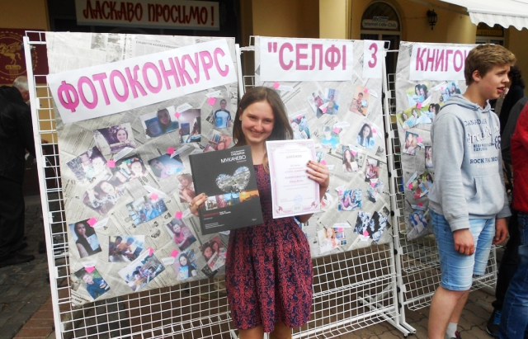


Сьогодні
Конкурс «Селфі з улюбленою книжкою».
05.12.2022

Slide 10

Сьогодні
05.12.2022
Пояснення домашнього завдання.
Вдома, з допомогою батьків, придумайте і зробіть селфі з книгою.

